Slide 1
আজকের মাল্টিমিডিয়া ক্লাসে সবাইকে স্বাগতম

Slide 2
শিক্ষক পরিচিতি
মোঃ ইমাদ উদ্দিন মানিক
সহকারি শিক্ষক
বাগবাড়ী মডেল সরকারি প্রাথমিক বিদ্যালয়
ছাতক, সুনামগঞ্জ।
মোবাঃ ০১721-225760

Slide 3
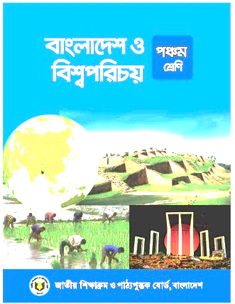
পাঠ পরিচিতি
শ্রেনিঃ পঞ্চম
বিষয়ঃবাংলাদেশ ও বিশ্বপরিচয়
অধ্যায়ঃ ০৫
পাঠঃ জনসংখ্যা
সময়ঃ ৪৫ মিনিট
তারিখঃ

Slide 4
১২.১.১ মৌলিক চাহিদার উপর জনসংখ্যা বৃদ্ধির প্রভাব বর্ণনা করতে পারবে; ১২.২.১ জীবনযাত্রার মানের উপর অধিক জনসংখ্যার প্রভাব ব্যাখ্যা করতে পারবে।
শিখনফল

Slide 5
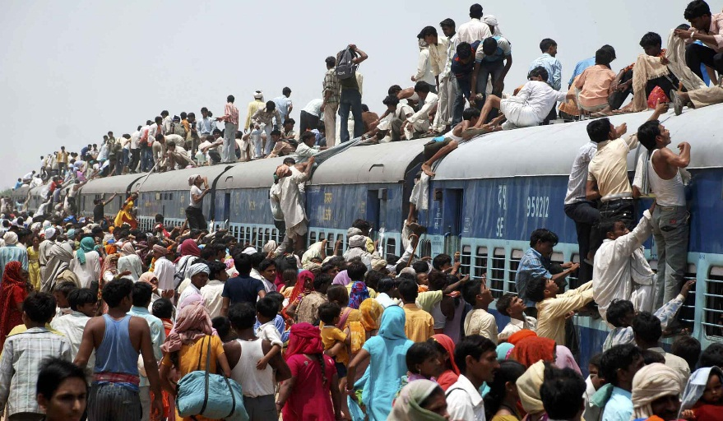
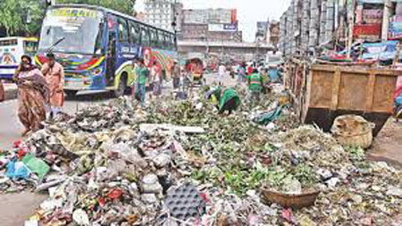
এসো কিছু ছবি দেখি

Slide 6
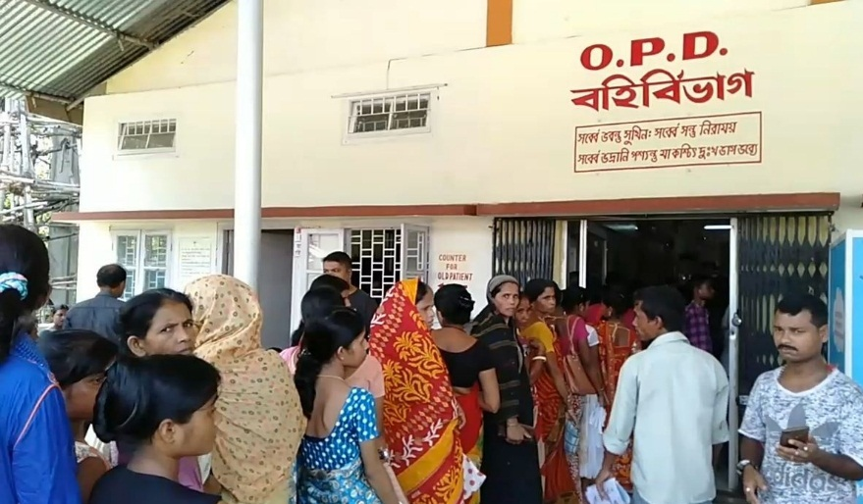
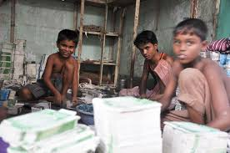
এসো কিছু ছবি দেখি

Slide 7
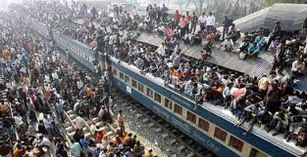
তাহলে আজকে আমরা পড়ব
অধিক জনসংখ্যার প্রভাব

Slide 8
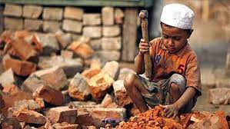
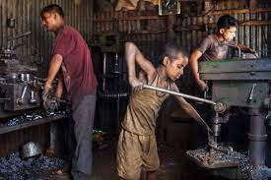
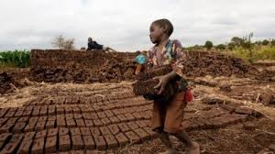
দারিদ্র্যের কারণে শিশুশ্রমে নিযুক্ত
দরিদ্রতার কারণে অনেক শিশু লেখাপড়া শেষ না করে বিদ্যালয় থেকে ঝরে পড়ে।

Slide 9
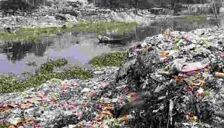
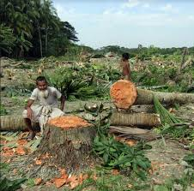
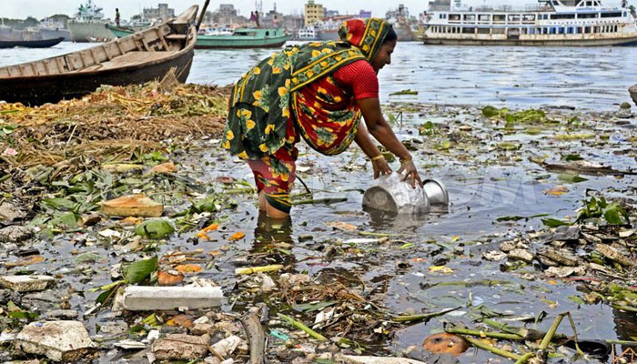
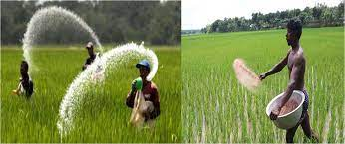
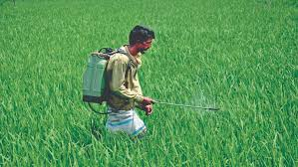
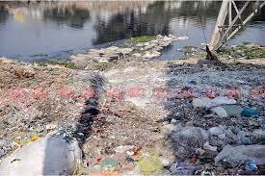
প্রিয় শিক্ষার্থীরা, ছবিগুলো লক্ষ্য করো
অতিরিক্ত জনসংখ্যার ফলে পরিবেশের উপর ক্ষতিকর প্রভাব পড়ছে । মানুষ গাছপালা কেটে বাড়িঘর তৈরি করছে । অধিক ফসল ফলাতে গিয়ে জমিতে প্রচুর রাসায়নিক সার ও কীটনাশক ব্যবহার করা হচ্ছে । এতে পুকুর ও নদীর পানি দূষিত হচ্ছে ।

Slide 10
প্রিয় শিক্ষার্থীরা, ছবি দুটো লক্ষ্য করো
আমাদের দেশে জনসংখ্যার তুলনায় চিকিৎসকের সংখ্যা অনেক কম। এজন্য চাহিদামতো অনেক মানুষ পর্যাপ্ত চিকিৎসা সেবা পায় না। স্বাস্থ্যহীনতার কারণে অনেকে উপার্জন করতে পারে না এবং আমাদের অর্থনীতিতেও তারা অবদান রাখতে পারছে না।

Slide 11
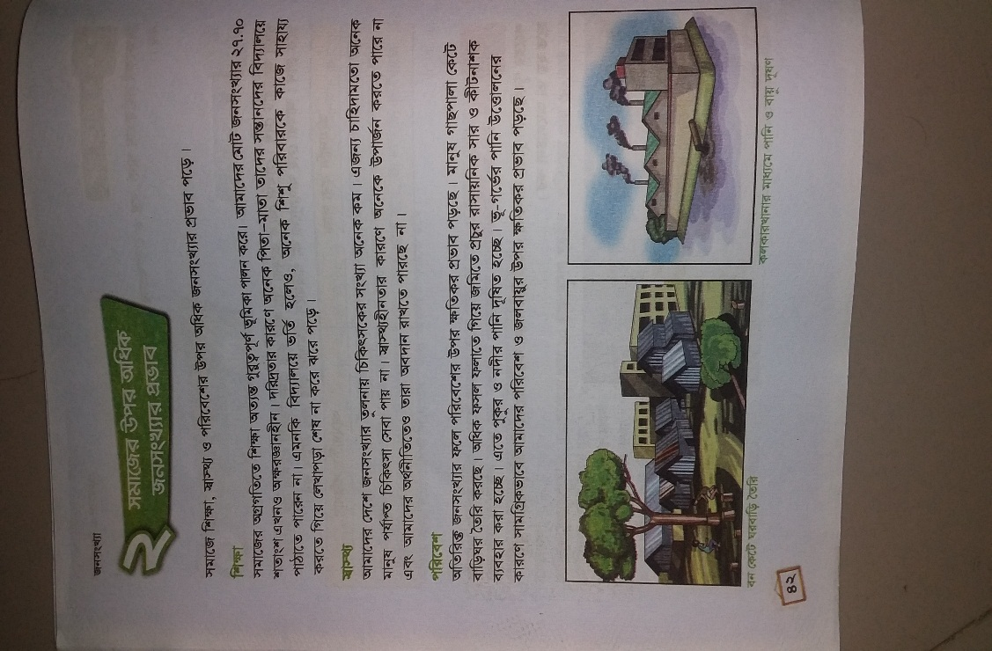
পাঠ্যবইয়ের সাথে সংযোগ স্থাপন
প্রিয় শিক্ষার্থীরা, তোমরা তোমাদের বাংলাদেশ ও বিশ্বপরিচয় বইয়ের ৪২ পৃষ্ঠা মনোযোগ সহকারে পড়

Slide 12
চলো, জেনে নিই
পরিবারের সদস্যসংখ্যা বেশি হলে দরিদ্র মা-বাবা তাঁদের সন্তানদের বিদ্যালয়ে পাঠাতে পারেন না।
এমনকি অনেক শিশু অভাবের কারণে বিদ্যালয়ে না গিয়ে শিশুশ্রমে নিযুক্ত হয়।
অনেক শিশু বিদ্যালয়ে ভর্তি হলেও পরিবারকে কাজে সাহায্য করতে গিয়ে লেখাপড়া শেষ না করে ঝরে পড়ে।

Slide 13
একক কাজ
সমাজের অগ্রগতিতে কী অত্যন্ত গুরুত্ত্বপূর্ণ ভূমিকা পালন করে থাকে?
আমাদের দেশের কত শতাংশ মানুষ এখনও অক্ষরজ্ঞানহীন?

Slide 14
দলীয় কাজ
পরিবেশের উপর অতিরিক্ত জনসংখ্যার তিনটি প্রভাব লেখ
এসো যাচাই করি
১.আবাদি জমির পরিমান কমে যায় ।
২. ভূ-গর্ভের পানির স্তর নিচে নেমে যায় ।
৩. পরিবেশের ভারসাম্য নষ্ট হয় ।

Slide 15
মূল্যায়ন
(ক) আমাদের দেশে তুলনায় চিকিৎসকের সংখ্যা অনেক কম।
(খ) বাংলাদেশে মোট জনসংখ্যার শতাংশ এখনও নিরক্ষর।
(গ) অতিরিক্ত জনসংখ্যার ফলে উপর ক্ষতিকর প্রভাব পড়ছে ।
(ঘ) সমাজের অগ্রগতিতে অত্যন্ত গুরুত্ত্বপূর্ণ ভূমিকা পালন করে ।
জনসংখ্যা
২৭.৭
পরিবেশের
শিক্ষা

Slide 16
বাড়ির কাজ
একজন সচেতন নাগরিক হিসেবে পরিবেশ দূষণ রোধ করার জন্য আমাদের কী কী করা উচিত?

Slide 17
